Slide 1
医院信息管理系统
Track : AI / Java / Common
Grade : 2022
Batch: 潘琦藩、曾黎瑶、张嘉琪、赵若彤
主讲人：潘琦藩

Slide 2

Presenters
Name : 潘琦藩
ID : 202224120121
Role: Team Leader
Name: 曾黎瑶
ID: 202224120101
Role: Designer
Name: 张嘉琪
ID: 202224120141
Role: Analyst
Name : 赵若彤
ID : 2022241249
Role:Compiler

Slide 3
选题缘由
时代背景
随着时代发展，社会进步，健康逐渐成为大家关注的话题，但是传统意义上的医疗服务管理体系已经不能适应当前社会发展的需要了，而信息技术的发展恰好适应了时代的需求，改变了人类的生产和生活方式。因此，我们要完善现有的医疗信息管理系统，使其更好的适应社会发展需求！

Slide 4
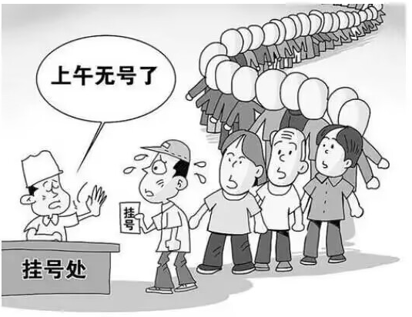
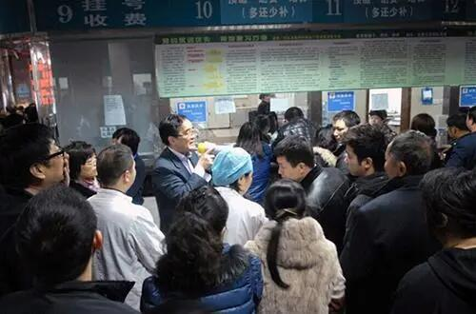
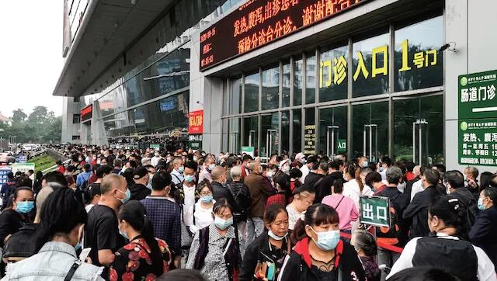
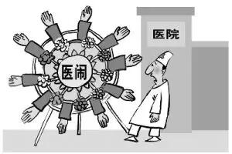
传统医院的弊端
1.医疗资源分布不均
2.药品价格不透明造成药价虚高
3.医患冲突不断升级
4.业务数据量庞大，类别庞杂，操作人员处理效率低
5.业务流程不优化，病人挂号时间长、候诊时间长、缴费时间长，而诊断时间短

Slide 5
项目概况
·项目简介
借助于“互联网+”医疗改革的顶层设计，改善当前传统医院的设计，实现更加“透明化”的就医体验及高效化的医院管理系统。
·项目理念
借助于互联网、大数据、人工智能、云平台等新科技时代的产物，重新建立新的医疗生态链，完善一款适应社会需求的医院管理系统，实现简易的流程，透明的体验，高效的管理。真正实现以患者为中心。

Slide 6
设计思路
一、信息处理的模块化
将医院的整体信息分为“院务信息模块”、“诊断治疗模块”、“患者信息模块”三大类，按照三大类型对所获取的信息进行归档分类。进一步优化对信息的存储和管理，使筛选信息更易执行。
二、信息处理的可视化
以图像的方式表示信息处理的过程，各用户可借助“处理流程图”直观的了解当前的进程，并且及时对下一步行为做出预判与计划。
三、信息推送的智能化
对各用户端推送的信息进行最大程度的简化，使得各用户可直观的获取自己需求的信息。在保护各方隐私的条件下，极大限度的将就诊流程和院务管理信息公开透明化，充分保障各方的知情权。

Slide 7
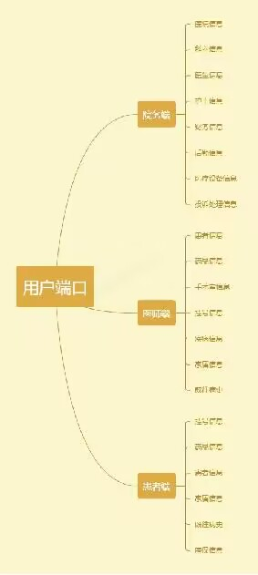
需求分析
·目标分析：达到可视化、透明化的就医体验及高效化的医院管理
·价值分析：有效促进了医院信息化建设，实现了医院内部管理一体化，提高了医院医务办公自动化水平、工作效率和管理水平，改善了医疗质量
·用户需求：①医院管理方面：要求将各科室的系统进行整合，使其互联互通，通过各科室之间的信息共享，提高医院的管理水平和工作效率。
②患者就诊方面：要求设计简洁但又全面的界面，使各年龄层的患者都能轻松的挂号、了解自己或家属的基本诊疗情况、了解可视化透明化的药品信息。

Slide 8
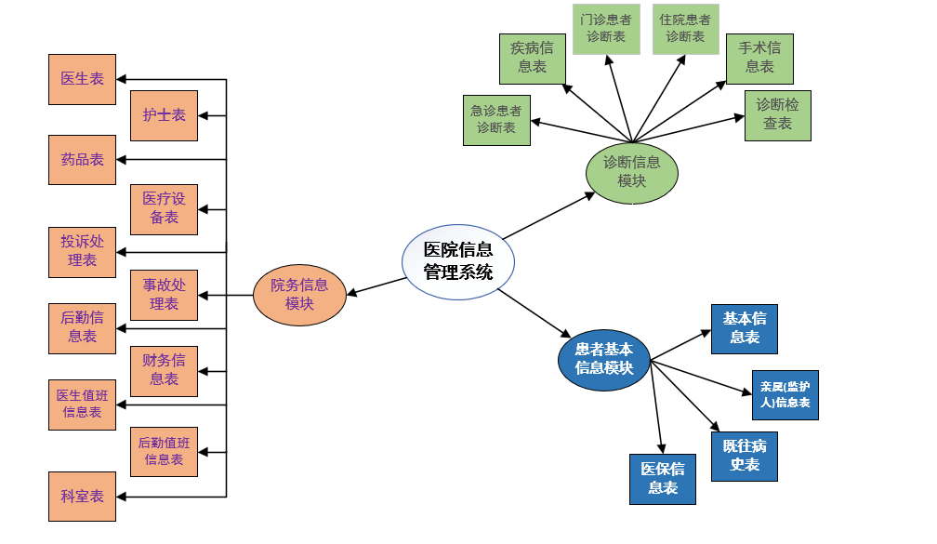
系统功能介绍

Slide 9
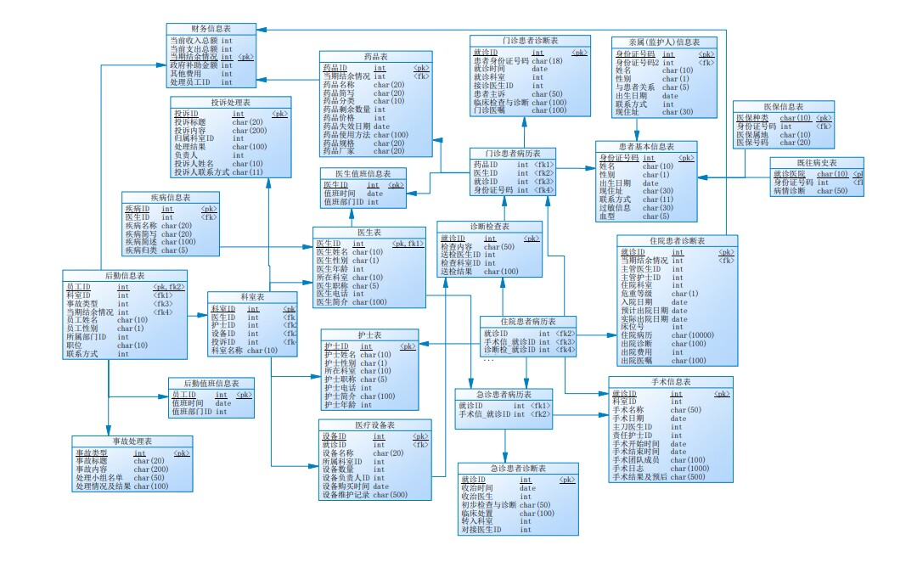
数据库设计

Slide 10




我们的优势
1.通过透明化的信息有效避免以药养医的畸形发展
2.便于医院更精细化的信息管理
3.通过智慧服务让患者感受更加方便和快捷

Slide 11
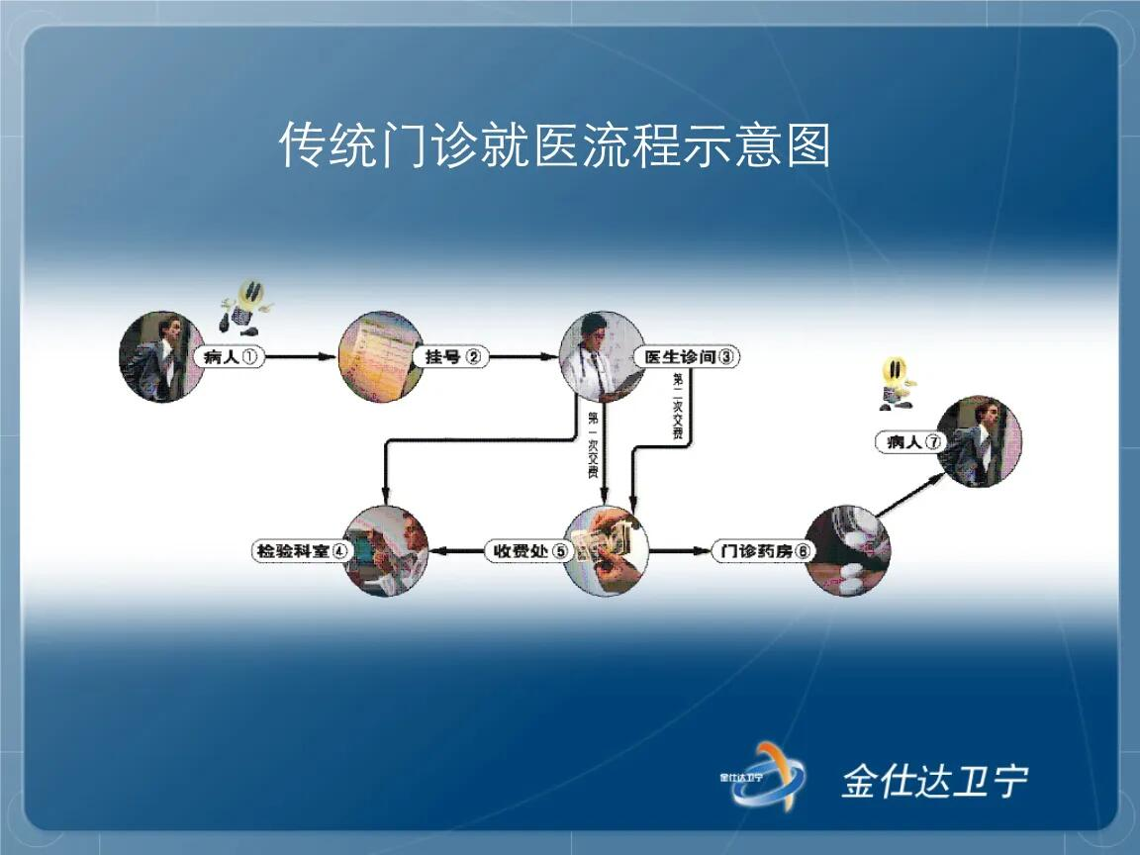
流程对比

Slide 12
项目亮点
信息接受方式的高效化。将医院管理、诊治、就医等信息的获取进行有机的结合，借助本系统进行云端处理后，将各类信息有选择的放到客户端中。
信息处理过程的可视化。医院各部门及患者可以看到自我信息的处理进程，提前知道下一步的诊疗行为。
信息输出结果的简洁化。极大程度地减少了放到客户端中的繁琐无用的信息，各用户可以直观的接收自我需要的信息。

Slide 14
总结展望
通过学习创建项目，我们明白了不仅要应用好所学的内容，同时还要有所创新。在不断完善项目的过程中，不仅老师的教学内容在不断的熟练掌握再加以创新，而且团队之间也要相互交流，密切合作，共同进步。
谢谢这段时间老师教学的帮助，因时间有限，有些项目的相关内容没有全部完善，我相信我们组定不负期望，将项目完善的更好，努力交上一幅美丽的答卷。

Slide 15


